Slide 1





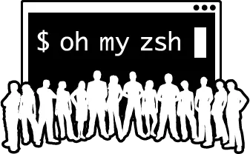

Aprendiz Digital SENA IJ Gallardo Navarro
Explorando JavaScript
2025 © John Nin~o – Intstructor Virtual ADSO SENA

Slide 2



Bienvenidos a esta divertida aventura!! los conceptos esenciales de JavaScript y la programación en general. Si alguna vez te has preguntado cómo funcionan los sitios web interactivos o los juegos en línea, ¡este es el lugar perfecto para comenzar!

Slide 3


Lenguajes Compilados vs. Interpretados
Imagina que tienes una receta escrita en inglés, pero tus amigos solo entienden español. ¿Cómo la compartirías?
Lenguajes compilados → Son como traducir toda la receta antes de entregarla. Un programa llamado compilador convierte todo el código a un idioma que la computadora entiende antes de ejecutarlo. Ejemplos: C, C++.
Lenguajes interpretados → Son como tener un traductor en vivo que va diciendo cada paso mientras cocinas. JavaScript es un lenguaje interpretado, lo que significa que el navegador lee el código línea por línea y lo ejecuta al instante.

Slide 4

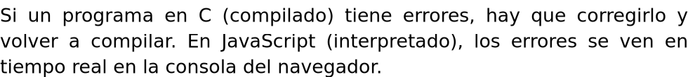

Ejemplo

Slide 5


Características principales de JavaScript
JavaScript es el alma de la interactividad en la web. Algunas de sus características más interesantes son:
✅ Basado en eventos: Puede responder a clics, teclas y desplazamientos del usuario. ✅ Multiplataforma: Funciona en cualquier navegador sin necesidad de instalación extra. ✅ Flexible y dinámico: Permite modificar páginas en tiempo real.

Slide 6

“Ejemplo”
Si alguna vez viste un botón que cambia de color al pasar el mouse sobre él, ¡eso es JavaScript en acción!
document.querySelector("button").addEventListener("mouseover", function() { this.style.backgroundColor = "red"; });

Slide 7

Imagina que JavaScript es una mochila y que los datos son los objetos que puedes guardar en ella.
🎒 Los tipos de datos primitivos son:
Number (números) → Para contar cosas. Ejemplo: let edad = 25;
String (texto) → Para palabras y frases. Ejemplo: let nombre = "Ana";
Boolean (verdadero/falso) → Para responder preguntas. Ejemplo: let esMayor = true;
Undefined → Algo que aún no tiene valor. Ejemplo: let comida;
Null → Algo que intencionalmente no tiene valor. Ejemplo: let coche = null;
Tipos de datos primitivos en JavaScript?

Slide 8


Ejemplo
let producto = "Laptop";
let precio = 1500;
let disponible = true;
console.log(`El producto ${producto} cuesta $${precio} y disponibilidad: ${disponible}`);
console.log(“El producto” + producto)

Slide 9
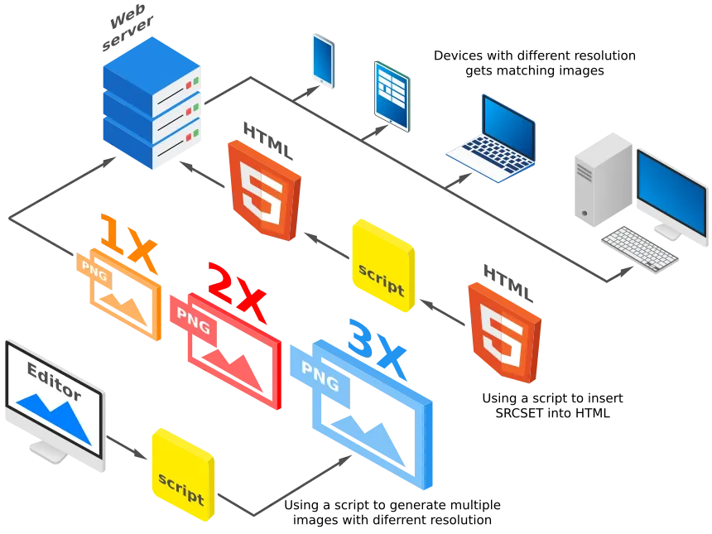
Operadores en JavaScript
Los operadores son como herramientas para manipular datos.
🔢 Operadores matemáticos: +, -, *, /, % 🤔 Operadores de comparación: ==, ===, !=, >, < 🔄 Operadores lógicos: && (y), || (o), ! (no)
📌 Ejemplo:
let edad = 18;
if (edad >= 18) {
console.log("Puedes votar 🎉");
} else {
console.log("Aún no puedes votar 😢");
}

Slide 10
Conclusión
JavaScript es un lenguaje poderoso y accesible. Con esta guía y algunos ejemplos prácticos, ahora tienes una base sólida para seguir explorando y creando proyectos interactivos.
🖼 Recuerda incluir imágenes ilustrativas para hacer más visual cada concepto y agregar fuentes de información confiables.
🚀 ¡Atrévete a experimentar! Escribe código, prueba en la consola del navegador y diviértete aprendiendo.

